Slide 1
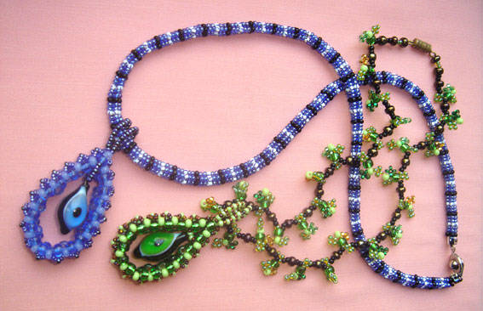
Подвеска «Капля»
Техника бисероплетение

Slide 2
Кулон в виде капли плетется легко и быстро, для его изготовления понадобится бисер 6/0, 8/0, 11/0 и 15/0, а также бусинка или подвеска удлиненной формы, которая будет укреплена в середине. Начинать подбор материалов для кулона следует именно с этой бусины. Когда выбор центрального элемента уже сделан, подобрать цветовую гамму бисера ему в тон намного проще – можно использовать более темные или более светлые оттенки. Очень хорошо в этом кулоне смотрится серебристый или бронзовый цвет. Размер бусины должен составлять примерно 1х1,5 см – тогда подвеска-капля получится размером примерно 2х3 или 2х4 см. Более крупному кулону будет гораздо сложнее сохранять нужную форму.
Плести подвеску-каплю нужно на леске средней толщины, чтобы она получилась достаточно жесткой. Возьмите отрезок лески подлиннее – чуть больше метра, тогда в процессе плетения ее не придется надставлять.

Slide 3
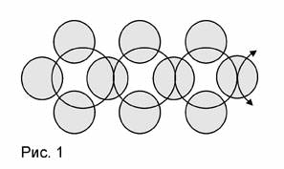
Работа начинается с цепочки крестиком, сделанной из бисера 6/0. Цепочка плетется в две нити, то есть используются оба конца лески (рис. 1). Длина цепочки зависит от размера выбранной вами бусины-серединки, и с ней придется немного поэкспериментировать.

Slide 4
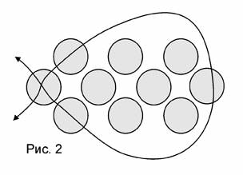
Для начала сплетите 16 крестиков. Затем проведите правый конец лески в правую боковую бисерину самого первого крестика, а левый конец лески – в левую бисерину. После этого проведите их в первую бисерину первого крестика навстречу друг другу (рис. 2). Затяните – плетение по форме будет напоминать каплю (пока, правда, довольно мятую и неровную, поскольку цепочка сама по себе не может держать форму). Выровняйте каплю, вложите внутрь бусину для примерки – если она располагается недостаточно свободно, нужно распустить соединение краев и прибавить к цепочке несколько крестиков. В идеале пространство между нижним краем бусины и нижним краем кулона должно быть не меньше 5 мм. Когда длина цепочки будет подогнана окончательно, соедините ее начало и конец так, как показано на рисунке. Для удобства работы можно закрепить леску узлом.

Slide 5
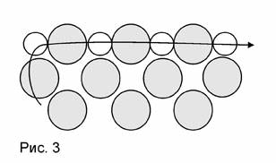
Дальше работайте только с одним концом лески. Когда он станет слишком коротким, закрепите его и обрежьте, после чего используйте второй конец лески.
По всей длине цепочки (и справа, и слева) между боковыми бисеринами крестиков нужно подшить по бисерине 8/0 (рис. 3).

Slide 6
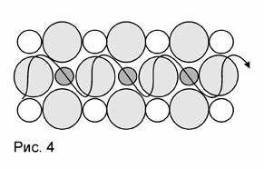
Когда этот этап будет закончен, выведите иглу в первую бисерину первого крестика. Нужно подшить в середине каждого крестика по одной бисерине 11/0. Они нужны для придания подвеске дополнительной жесткости, в готовом кулоне этих бисерин видно не будет. Бисерины будут подшиваться между средними бисеринами цепочки, с ее наружной стороны. Проверьте, в каком направлении выходит игла из первой бисерины цепочки. Наберите одну бисеринку 11/0 и проведите иглу сквозь вторую среднюю бисерину цепочки в том же направлении (рис. 4). Бисеринка 11/0 при этом ляжет в пустое пространство в центре крестика, развернувшись по диагонали. Подшейте бисерины по всей длине подвески.

Slide 7
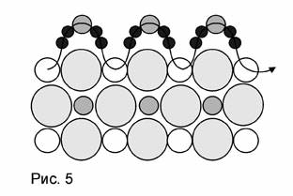
Выведите иглу в первую бисерину 8/0 с левой или с правой стороны кулона – как вам удобнее. Наберите на леску две бисерины 15/0, одну бисерину 11/0 и две бисерины 15/0. Проведите иглу в следующую бисерину 8/0. Обшейте такими «петельками» одну сторону кулона (рис. 5).

Slide 8
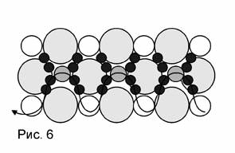
После этого выведите иглу в первую бисеринку8/0 с другой стороны. Наберите две бисеринки 15/0. Проведите иглу сквозь бисеринку 11/0 первой «петельки». Наберите ещё две бисерины 15/0 и проведите иглу во вторую бисерину 8/0 с той стороны плетения. Затяните - бисерина 11/0 должна разместиться по центру крестика цепочки-основы (рис. 6)

Slide 9
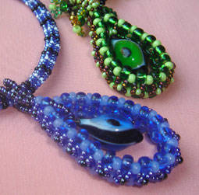
Проследите за тем, чтобы бисерина 11/0, которую мы подшивали на четвертом этапе для придания кулону жесткости, ушла внутрь – снаружи ее не должно быть видно.
Двигаясь вдоль края кулона, подтяните таким образом все «петельки». Внутрь капли подшейте бусину или подвеску. Сверху сделайте из одной или двух низок бисера петельку для подвешивания. Сплетите к кулону тонкий шнурок из бисера; можно также подвесить его на ленточку или металлическую цепочку.

